Slide 1

Predikcia lineárnou regresiou
Peter Cyprich
5. zadanie

Slide 2
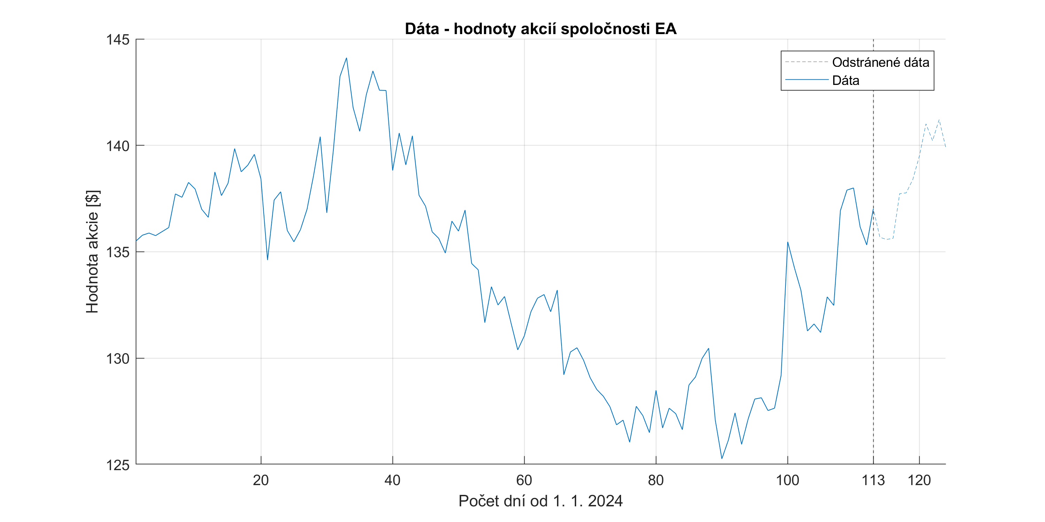

Dáta Ceny akcií spoločnosti EA v roku 2024 Z dát som odstránil posledných 11 hodnôt ($≈8.8 \%$)
Zdroj: www.kaggle.com/datasets/prathamjyotsingh/ea-stocks-latest/data

Slide 3
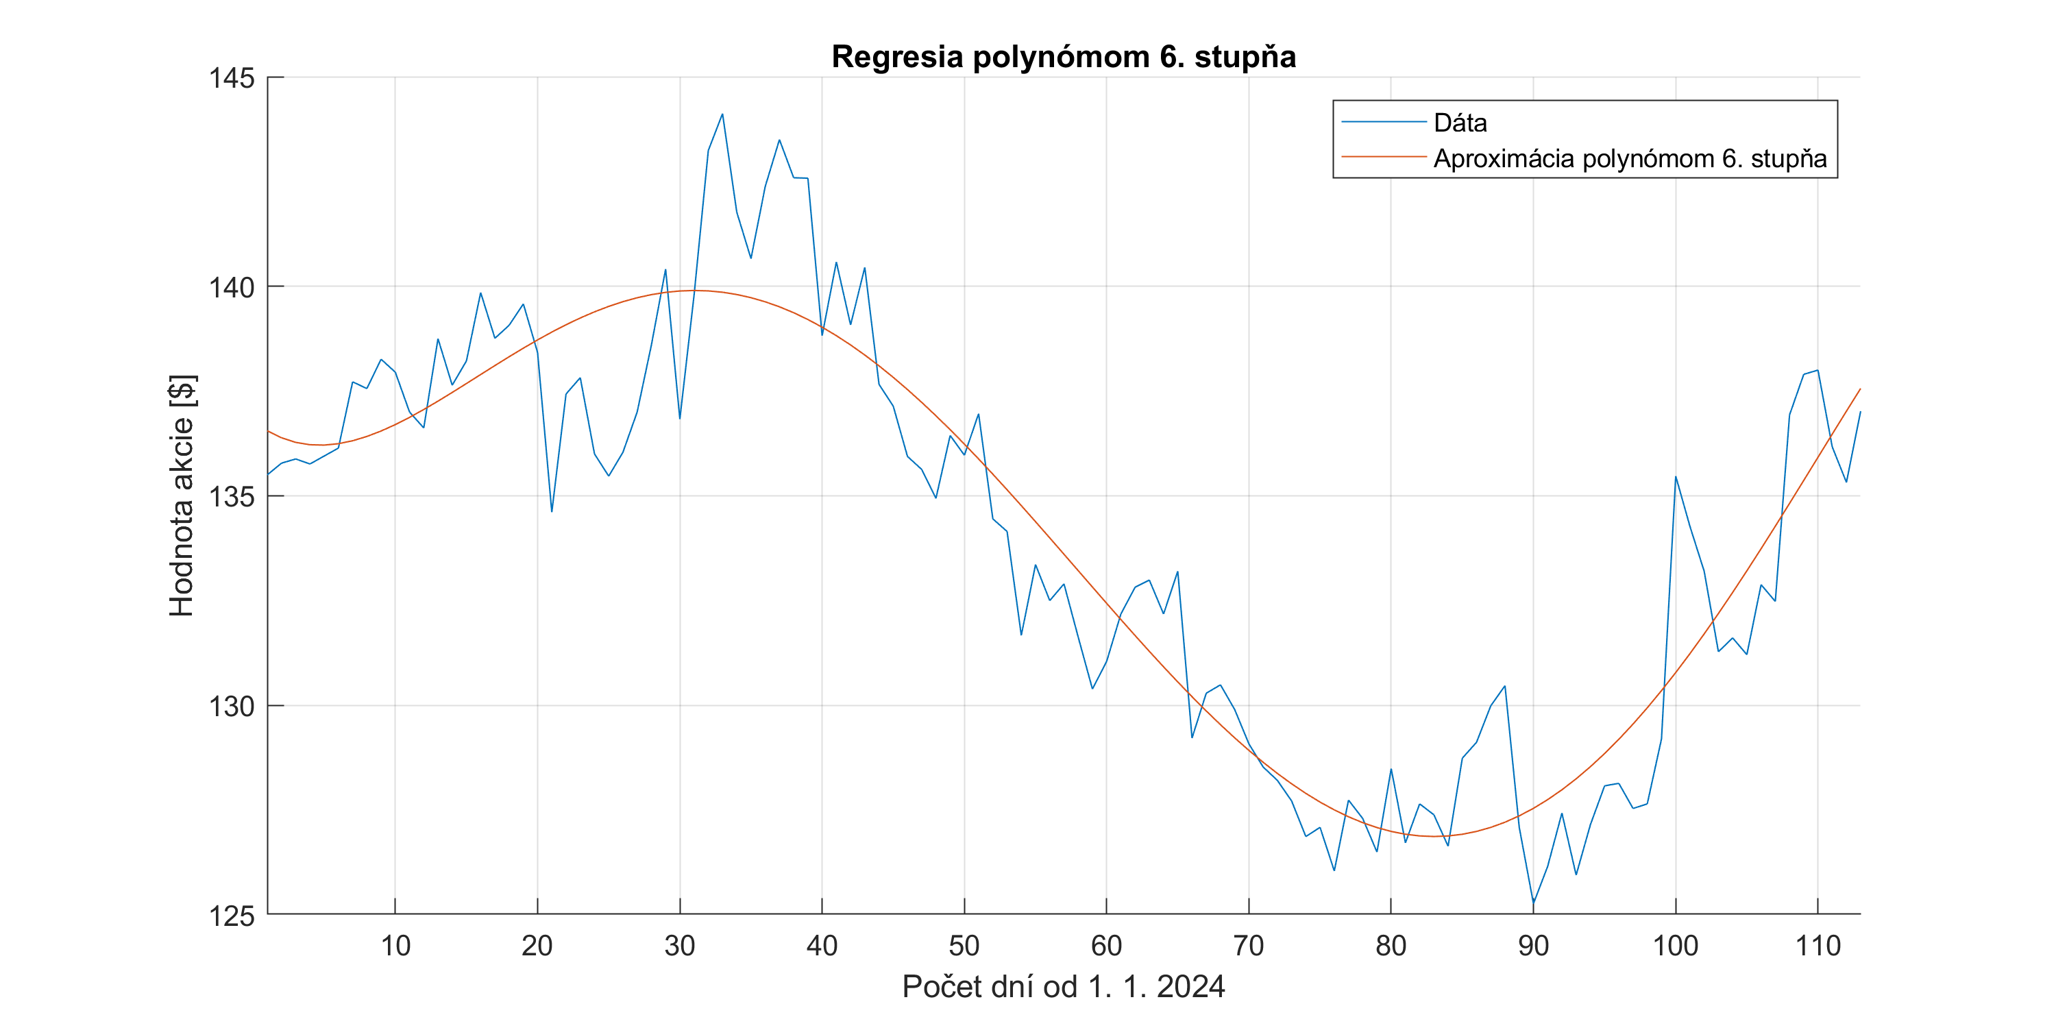
Polynomická regresia Zvolil som regresiu polynómom 6. stupňa, pretože polynómy vyššieho stupňa zle predikovali dáta

Slide 4
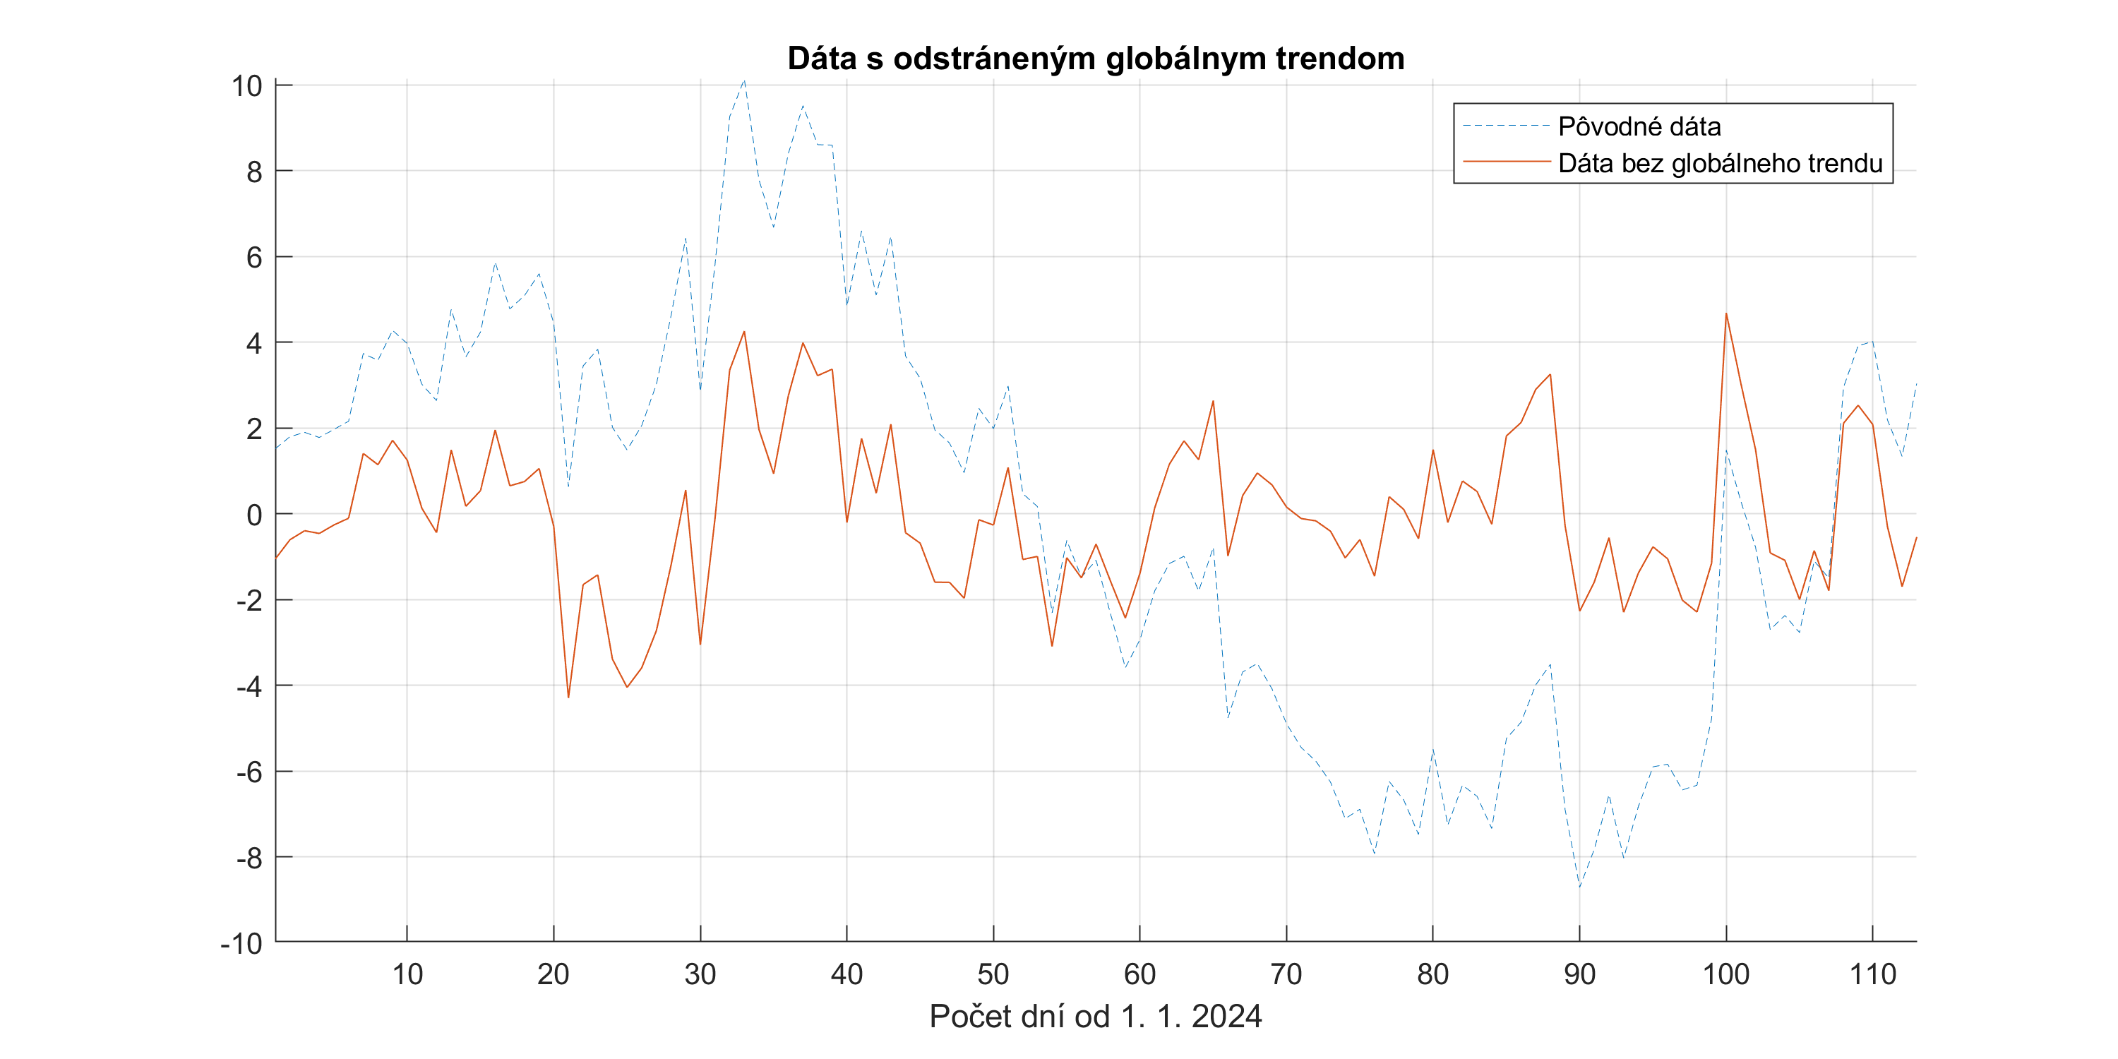
Odstránenie globálneho trendu

Slide 5
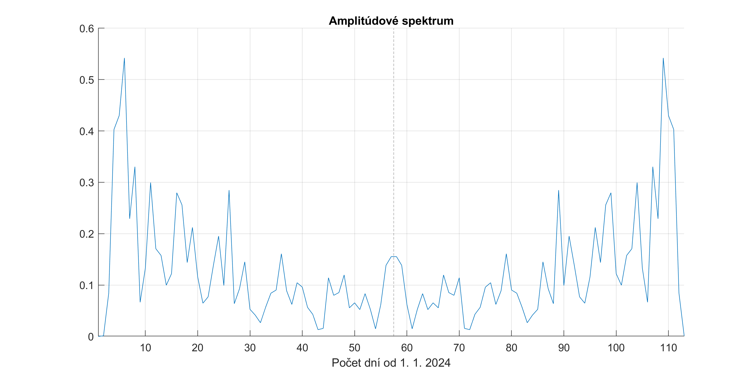
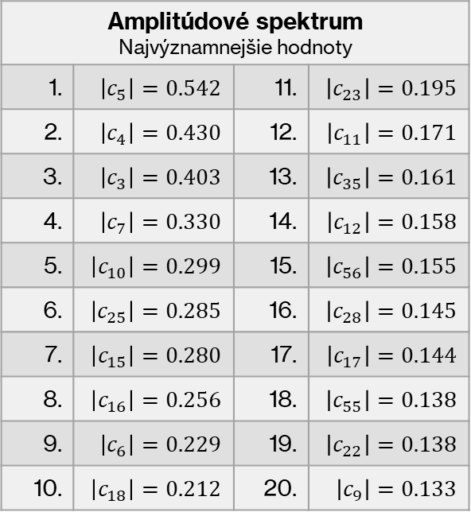
Amplitúdové spektrum Graf a tabuľka s 20 najvýznamnejšími hodnotami
Amplitúdové spektrum Najvýznamnejšie hodnoty
1. | $$\left|c_{5}\right|=0.542$$ | 11. | $$\left|c_{23}\right|=0.195$$
2. | $$\left|c_{4}\right|=0.430$$ | 12. | $$\left|c_{11}\right|=0.171$$
3. | $$\left|c_{3}\right|=0.403$$ | 13. | $$\left|c_{35}\right|=0.161$$
4. | $$\left|c_{7}\right|=0.330$$ | 14. | $$\left|c_{12}\right|=0.158$$
5. | $$\left|c_{10}\right|=0.299$$ | 15. | $$\left|c_{56}\right|=0.155$$
6. | $$\left|c_{25}\right|=0.285$$ | 16. | $$\left|c_{28}\right|=0.145$$
7. | $$\left|c_{15}\right|=0.280$$ | 17. | $$\left|c_{17}\right|=0.144$$
8. | $$\left|c_{16}\right|=0.256$$ | 18. | $$\left|c_{55}\right|=0.138$$
9. | $$\left|c_{6}\right|=0.229$$ | 19. | $$\left|c_{22}\right|=0.138$$
10. | $$\left|c_{18}\right|=0.212$$ | 20. | $$\left|c_{9}\right|=0.133$$

Slide 6
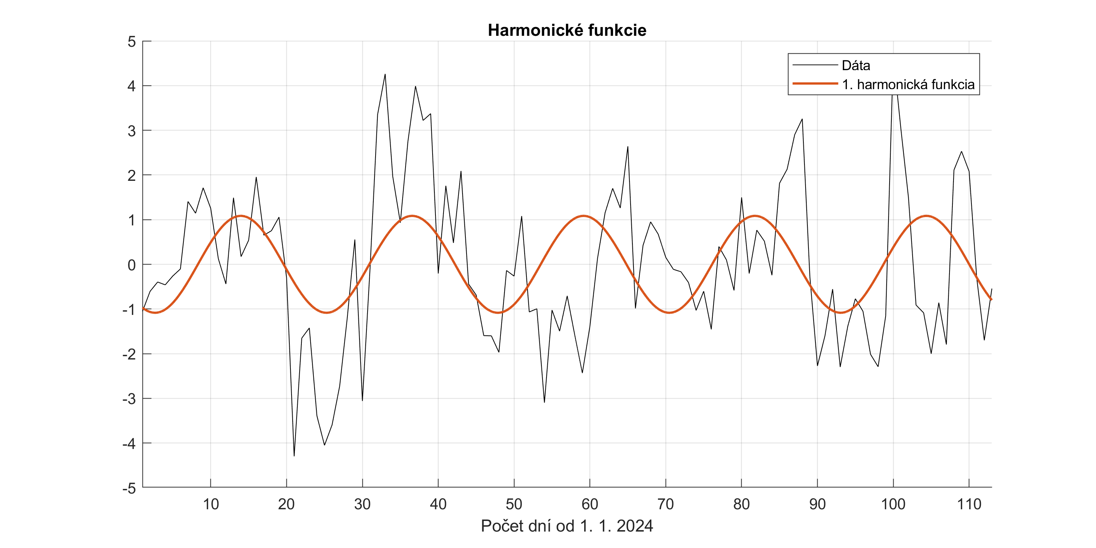
Harmonické funkcie 1. najvýznamnejšia

Slide 7
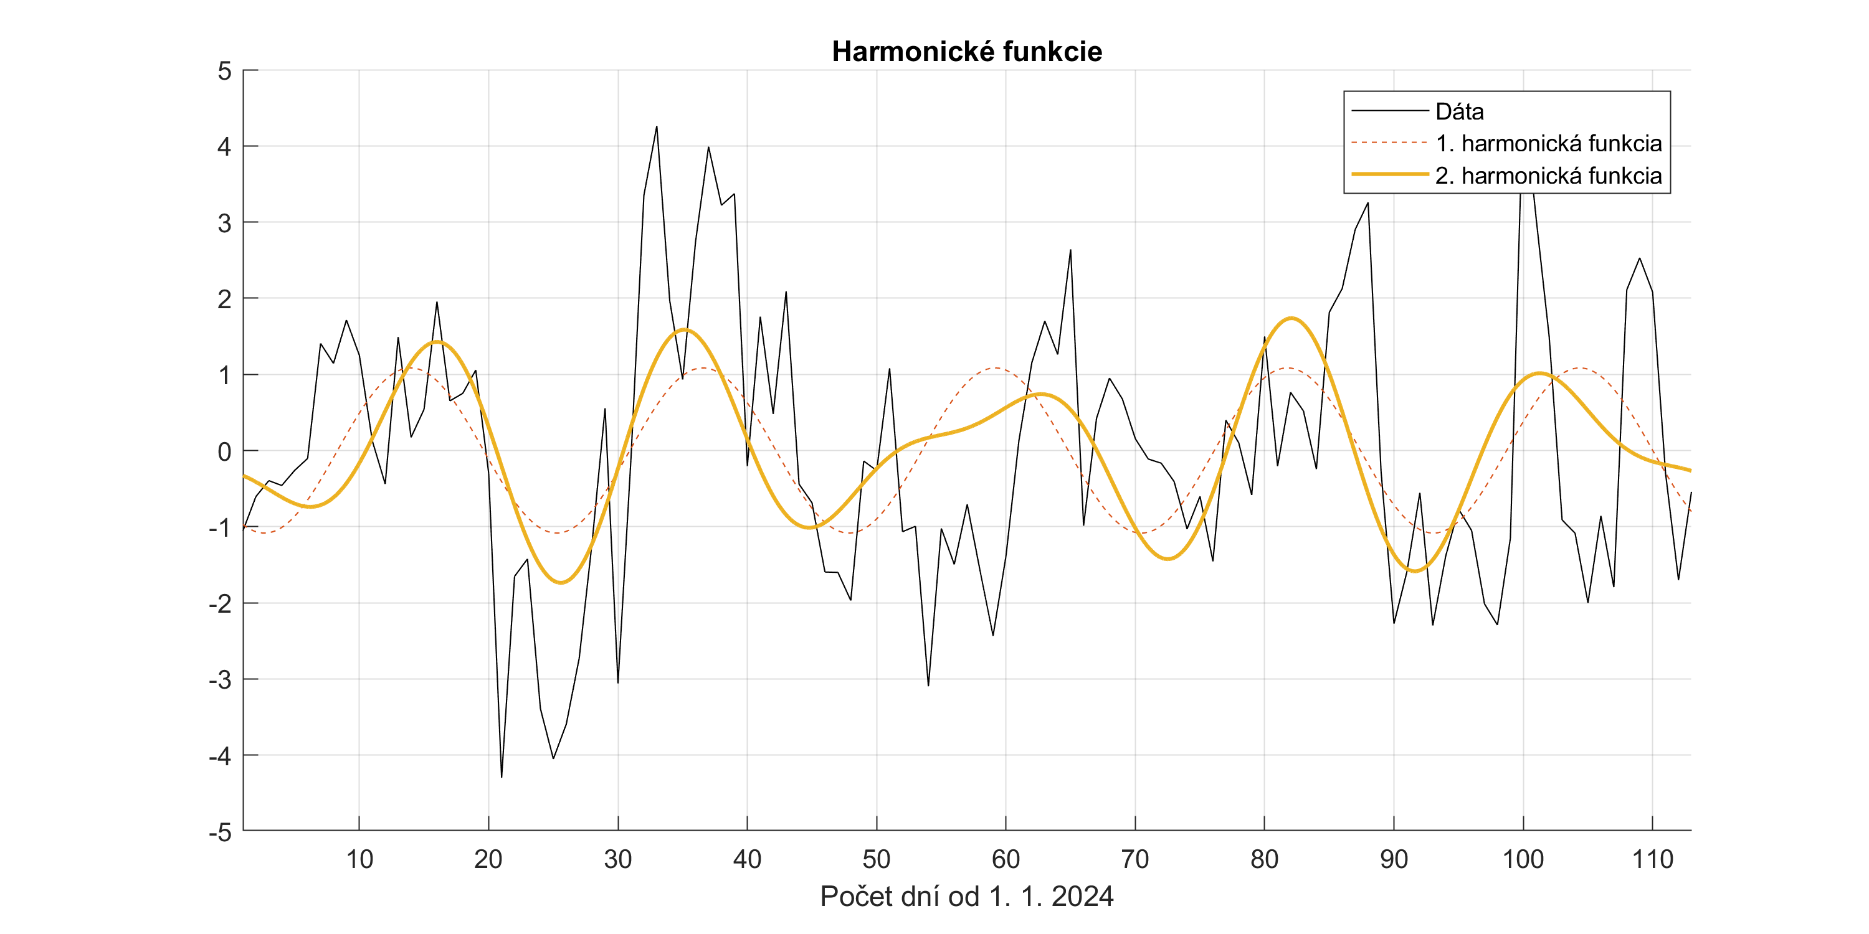
Harmonické funkcie 1. a 2. najvýznamnejšia

Slide 8
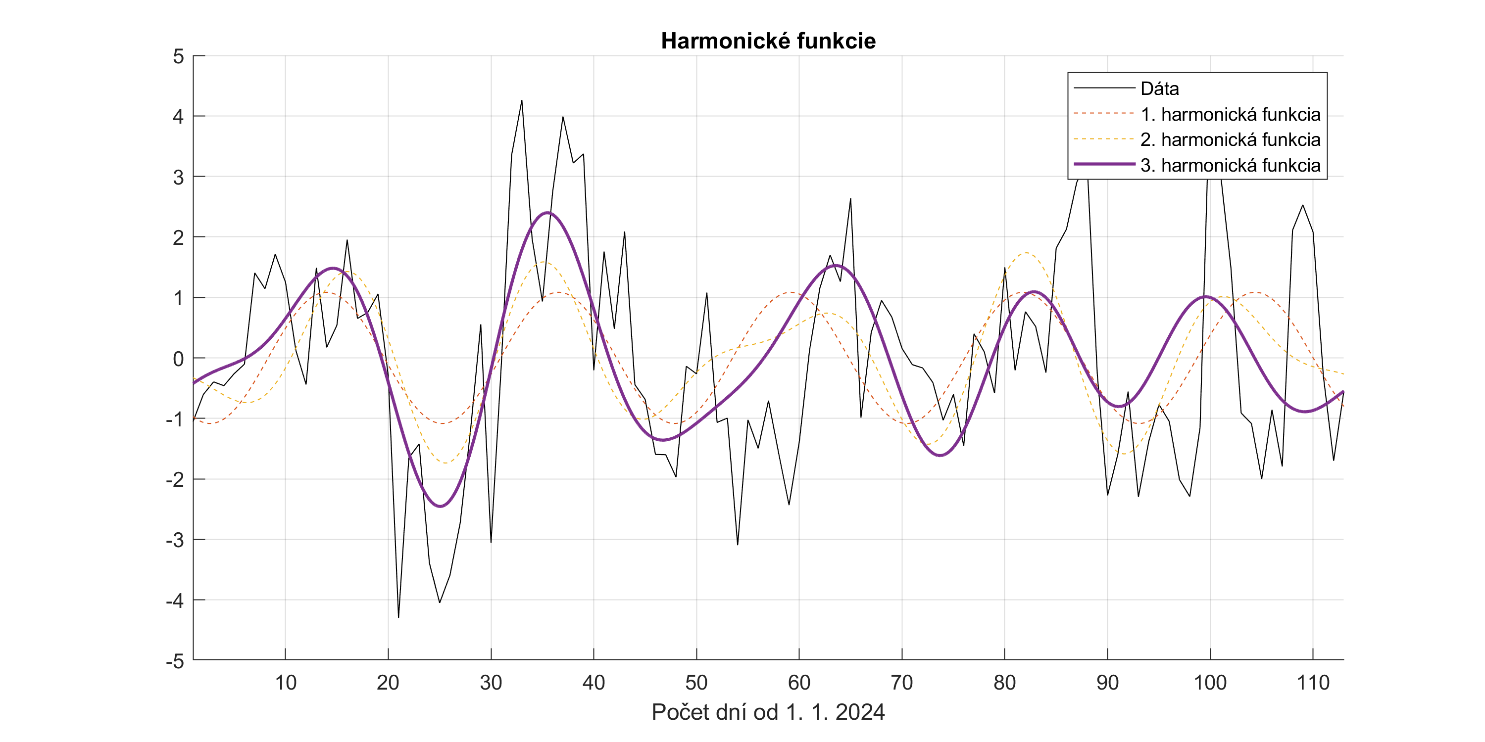
Harmonické funkcie 1. až 3. najvýznamnejšia

Slide 9
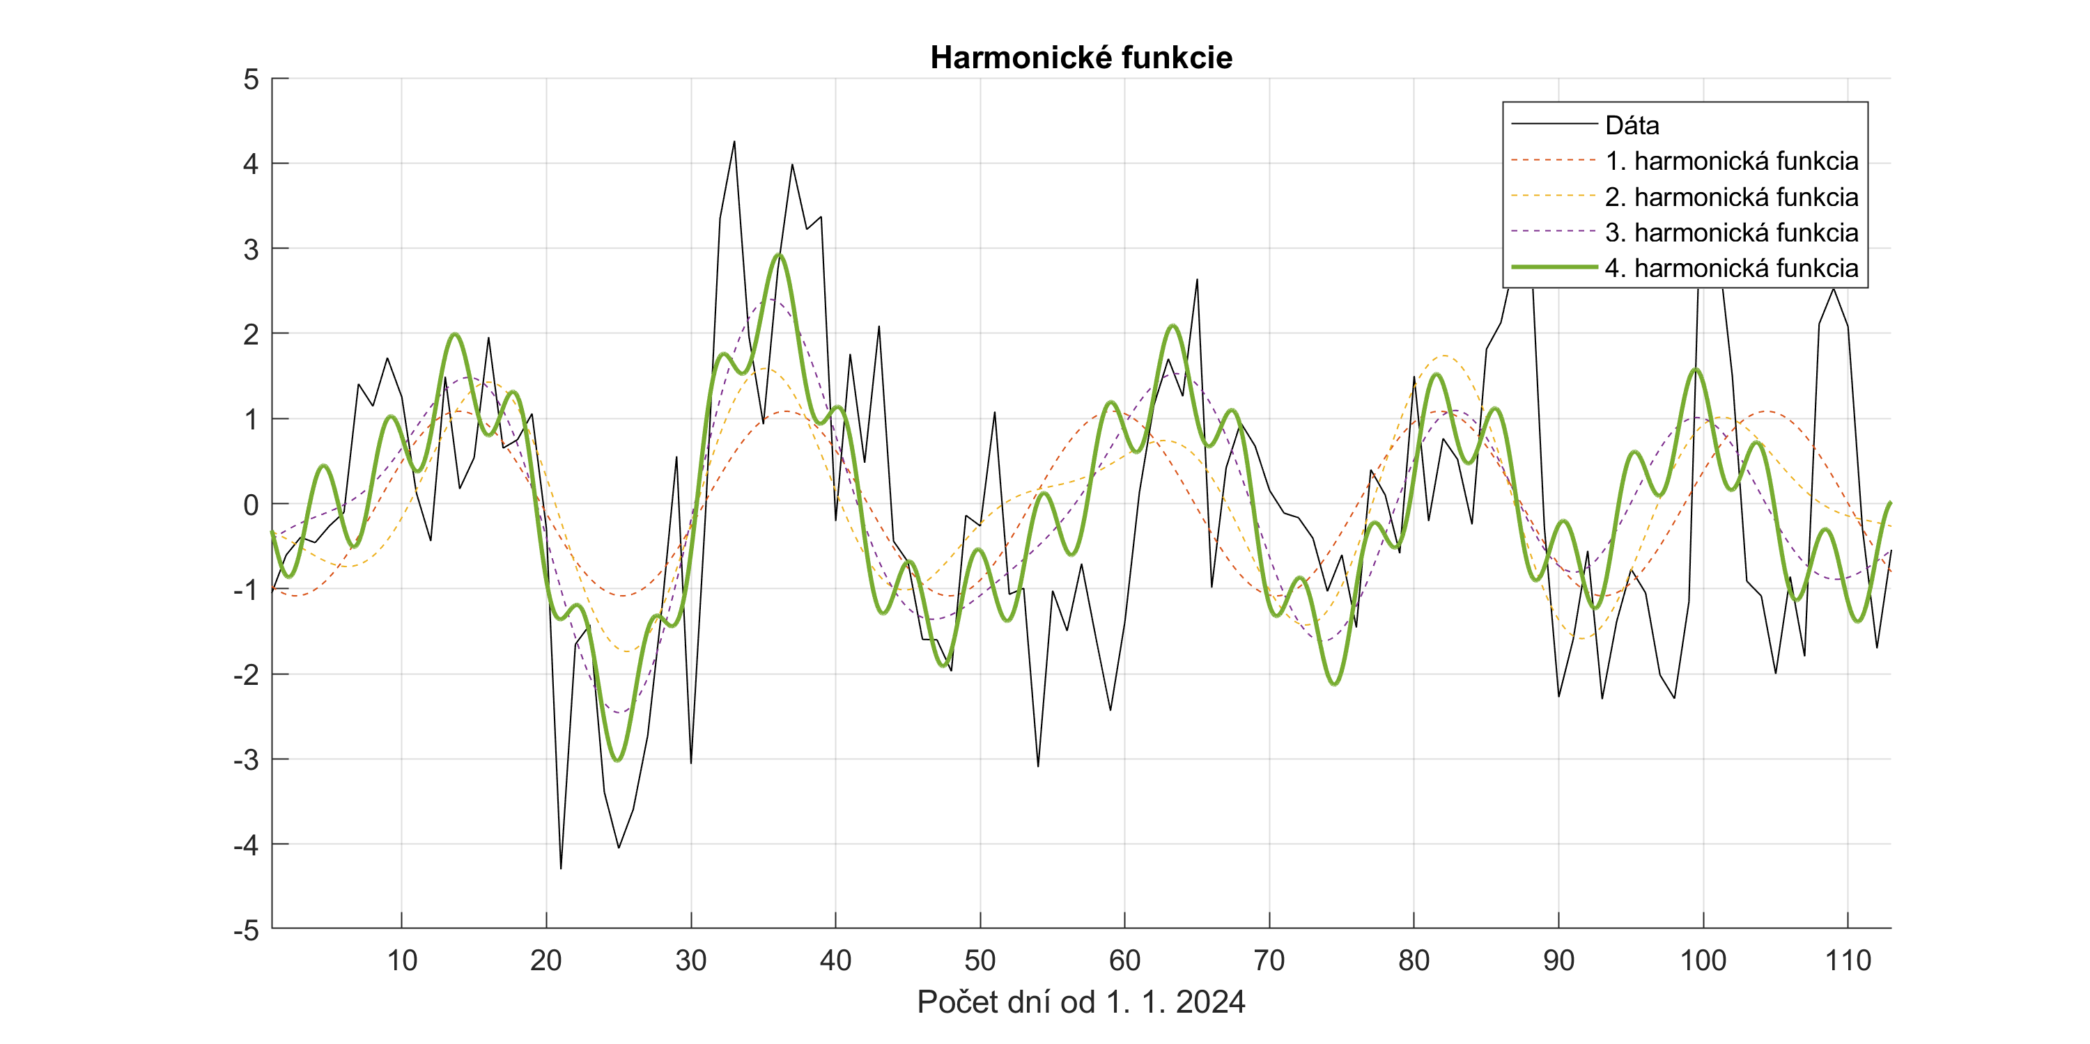
Harmonické funkcie 1. až 4. najvýznamnejšia

Slide 10
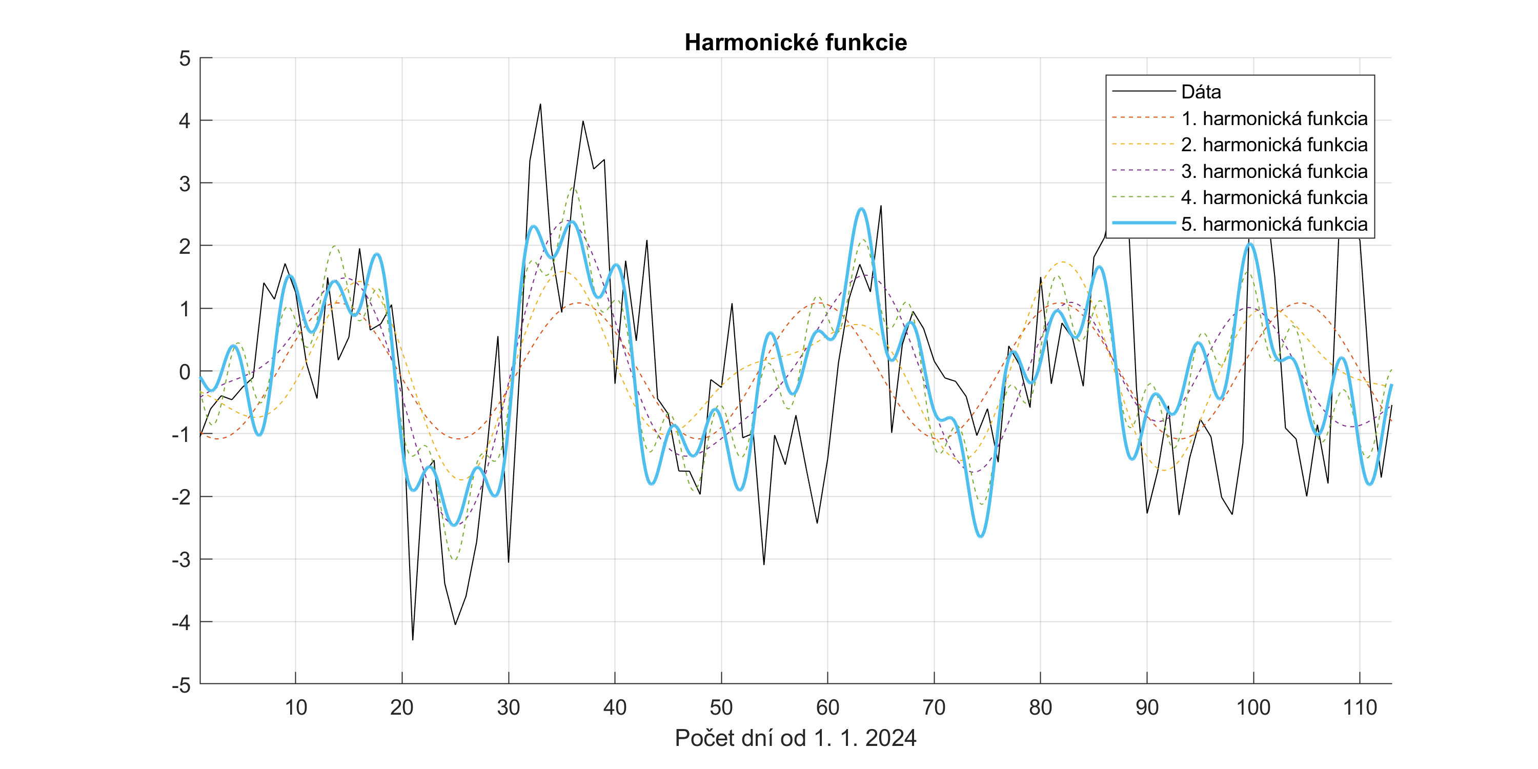
Harmonické funkcie 1. až 5. najvýznamnejšia Ďalšie harmonické funkcie som nerobil, pretože mi prišli veľmi „rozvlnené“

Slide 11
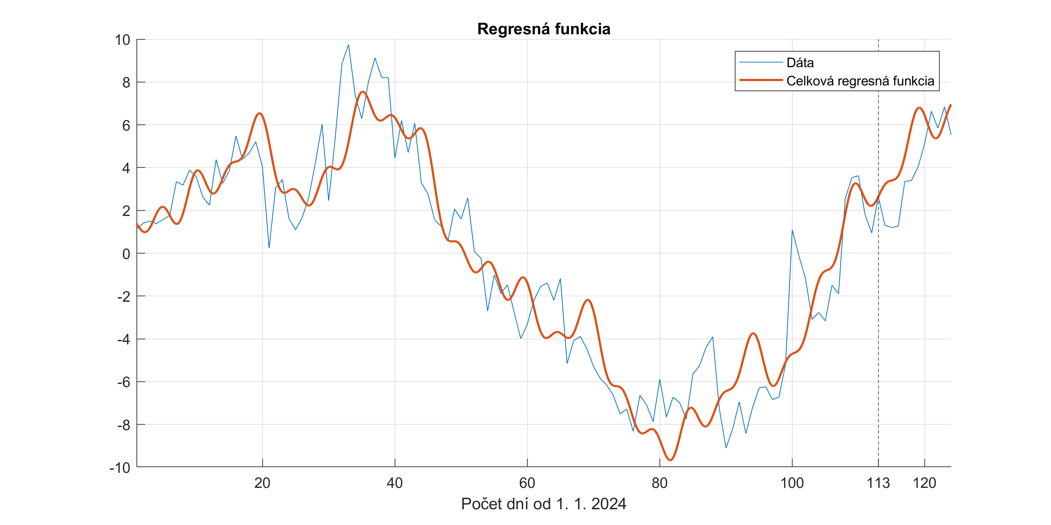
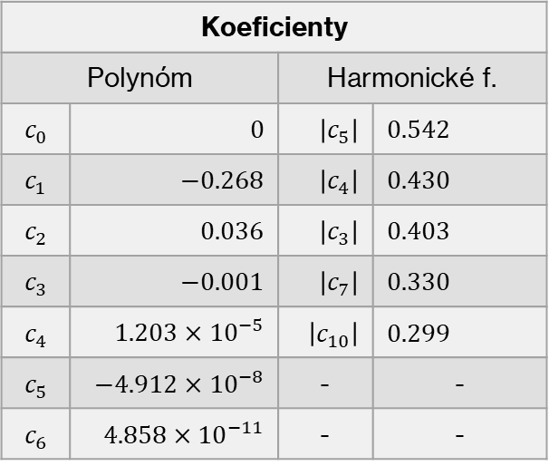
Regresná funkcia Polynóm 6. stupňa + prvých 5 najvýznamnejších harmonických funkcií Vertikálna prerušovaná čiara v grafe označuje miesto, kde boli dáta pôvodne odstránené
Koeficienty
Polynóm |  | Harmonické f.
$$c_{0}$$ | $$0$$ | $$\left|c_{5}\right|$$ | $$0.542$$
$$c_{1}$$ | $$−0.268$$ | $$\left|c_{4}\right|$$ | $$0.430$$
$$c_{2}$$ | $$0.036$$ | $$\left|c_{3}\right|$$ | $$0.403$$
$$c_{3}$$ | $$−0.001$$ | $$\left|c_{7}\right|$$ | $$0.330$$
$$c_{4}$$ | $$1.203×{10}^{−5}$$ | $$\left|c_{10}\right|$$ | $$0.299$$
$$c_{5}$$ | $$−4.912×{10}^{−8}$$ | - | -
$$c_{6}$$ | $$4.858×{10}^{−11}$$ | - | -

Slide 12
Zdrojový kód
clear; close all; cut = 113;
f_full = [135.5 135.78 135.88 135.76 135.95 136.14 137.72 137.56 138.26 137.95 137.0 136.62 138.75 137.64 138.22 139.85 138.76 139.07 139.58 138.42 134.61 137.43 137.82 136.0 135.47 136.04 137.0 138.6 140.41 136.83 139.79 143.24 144.12 141.77 140.66 142.38 143.5 142.59 142.58 138.82 140.58 139.08 140.45 137.66 137.14 135.94 135.63 134.94 136.44 135.97 136.96 134.45 134.15 131.67 133.36 132.5 132.9 131.63 130.39 131.05 132.18 132.82 132.99 132.18 133.2 129.22 130.29 130.49 129.9 129.08 128.53 128.21 127.72 126.87 127.09 126.05 127.74 127.3 126.5 128.49 126.72 127.65 127.39 126.64 128.74 129.12 129.99 130.47 127.09 125.27 126.16 127.43 125.95 127.15 128.08 128.14 127.54 127.65 129.2 135.47 134.27 133.2 131.28 131.61 131.21 132.88 132.48 136.93 137.9 138.0 136.17 135.32 137.02 135.68 135.58 135.63 137.73 137.77 138.4 139.5 141.01 140.22 141.21 139.91 ];
t_full = linspace(1, length(f_full, length(f_full));
t = t_full(1:cut);
f = f_full(1:cut);
tt = linspace(1, cut, 10000);
tt_full = linspace(1, length(f_full), length(tt));
figure; hold on; grid on; plot(t_full, f_full, "--", color=[0 0.4470 0.7410], LineWidth=0.25, DisplayName="Odstránené dáta"); plot(t, f, "-b", color=[0 0.4470 0.7410], DisplayName="Dáta"); title("Dáta - hodnoty akcií spoločnosti EA"); xlabel("Počet dní od 1. 1. 2024"); ylabel("Hodnota akcie [$]"); xlim([1, 124]); xline(cut, "--k", HandleVisibility="off"); xticks(unique([xticks(), cut])); legend;
% ------------------------------------ slide 2 --------------------------------------
n = 6; % velkost polynomu
for i = 1:n+1;
b{i} = t.^(i-1);
B(i, :) = b{i};
BB(i, :) = tt.^(i-1);
a(i) = f*b{i}';
end
for i=1:n+1
for j = 1:n+1
A(i, j) = b{i} * b{j}’;
end
end
c = A\a';
fp = c'*B;
fpp = c'*BB;
figure; hold on; grid on; plot(t, f, "-", DisplayName="Dáta"); plot(t, fp, "", DisplayName=sprintf("Aproximácia polynómom %d. stupňa", n)); title(sprintf("Regresia polynómom %d. stupňa", n)); xlabel("Počet dní od 1. 1. 2024"); ylabel("Hodnota akcie [$]"); xlim([1, cut]); legend;
% ------------------------------------ slide 3 --------------------------------------
f_old = f;
f = f - fp; % centrovane data
figure; hold on; grid on; plot(t, (f_old - mean(f_old)), "--", LineWidth=0.25, DisplayName="Pôvodné dáta"); plot(t, f, "-", DisplayName="Dáta bez globálneho trendu"); xlim([1, cut]); title("Dáta s odstráneným globálnym trendom"); xlabel("Počet dní od 1. 1. 2024"); legend;
% ------------------------------------ slide 4 --------------------------------------
N = length(f);
for n = 1:N
for k = 1:N
H(n,k) = cos((n-1) * (k-1) * 2*pi / N) + 1i * sin((n-1) * (k-1) * 2*pi / N);
end
end
c_h = f * H^(-1); % spektrum
ca_h = abs(c_h); % amplitudove spektrum figure; hold on; grid on; plot(t, ca_h, "-"); title("Amplitúdové spektrum"); xlim([1, cut]); xlabel("Počet dní od 1. 1. 2024"); xline((cut + 2)/2, "--k", LineWidth=0.125);
% ------------------------------------ slide 5 --------------------------------------
najvyznamnejsie = [6 8 5 26 16]; % indexy najvyznamnejsich koeficientov (indexovane od 1)
y{1} = 2 * real(c_h(6)) * cos((2*pi/N) * 5 * tt) - 2 * imag(c_h(6)) * sin((2 * pi / N) * 5 * tt);
for i = 2:length(najvyznamnejsie)
k = najvyznamnejsie(i);
y{i} = y{i - 1} + 2 * real(c_h(k)) * cos((2*pi/N) * (k-1) * tt) - 2 * imag(c_h(k)) * sin((2 * pi / N) * (k-1) * tt);
end
for i = 1:length(y)
figure; hold on; grid on; plot(t, f, "-k", DisplayName="Dáta"); title("Harmonické funkcie"); xlabel("Počet dní od 1. 1. 2024"); xlim([1 cut]);
j = 1;
while j < i
plot(tt, y{j}, "--", DisplayName=sprintf("%d. harmonická funkcia", j));
j = j+1;
end
plot(tt, y{i}, "-", LineWidth=1.5, DisplayName=sprintf("%d. harmonická funkcia", i)); legend;
end
% ------------------------------------ slide 6 --------------------------------------
for i = 1:length(c)
B_full(i, :) = tt_full.^(i - 1);
end
fpp_full = c'* B_full;
N_full = length(f_full);
y_full = 0;
for i = 1:length(najvyznamnejsie)
k = najvyznamnejsie(i);
y_full = y_full + 2 * real(c_h(k)) * cos((2*pi/N_full) * (k-1) * tt_full) - 2 * imag(c_h(k)) * sin((2 * pi / N_full) * (k-1) * tt_full);
end
final = fpp_full + y_full;
final = final - mean(final);
figure; hold on; grid on; plot(t_full, (f_full- mean(f_full)), "-", DisplayName="Dáta"); plot(tt_full, final, "-", DisplayName="Celková regresná funkcia", LineWidth=1.5); xlim([1, length(f_full)]); xline(cut, "--k", HandleVisibility="off"); xticks(unique([xticks(), cut])); title("Regresná funkcia"); xlabel("Počet dní od 1. 1. 2024"); legend; % close all % zavrie vsetky otvorene grafy (figures)

